Slide 1
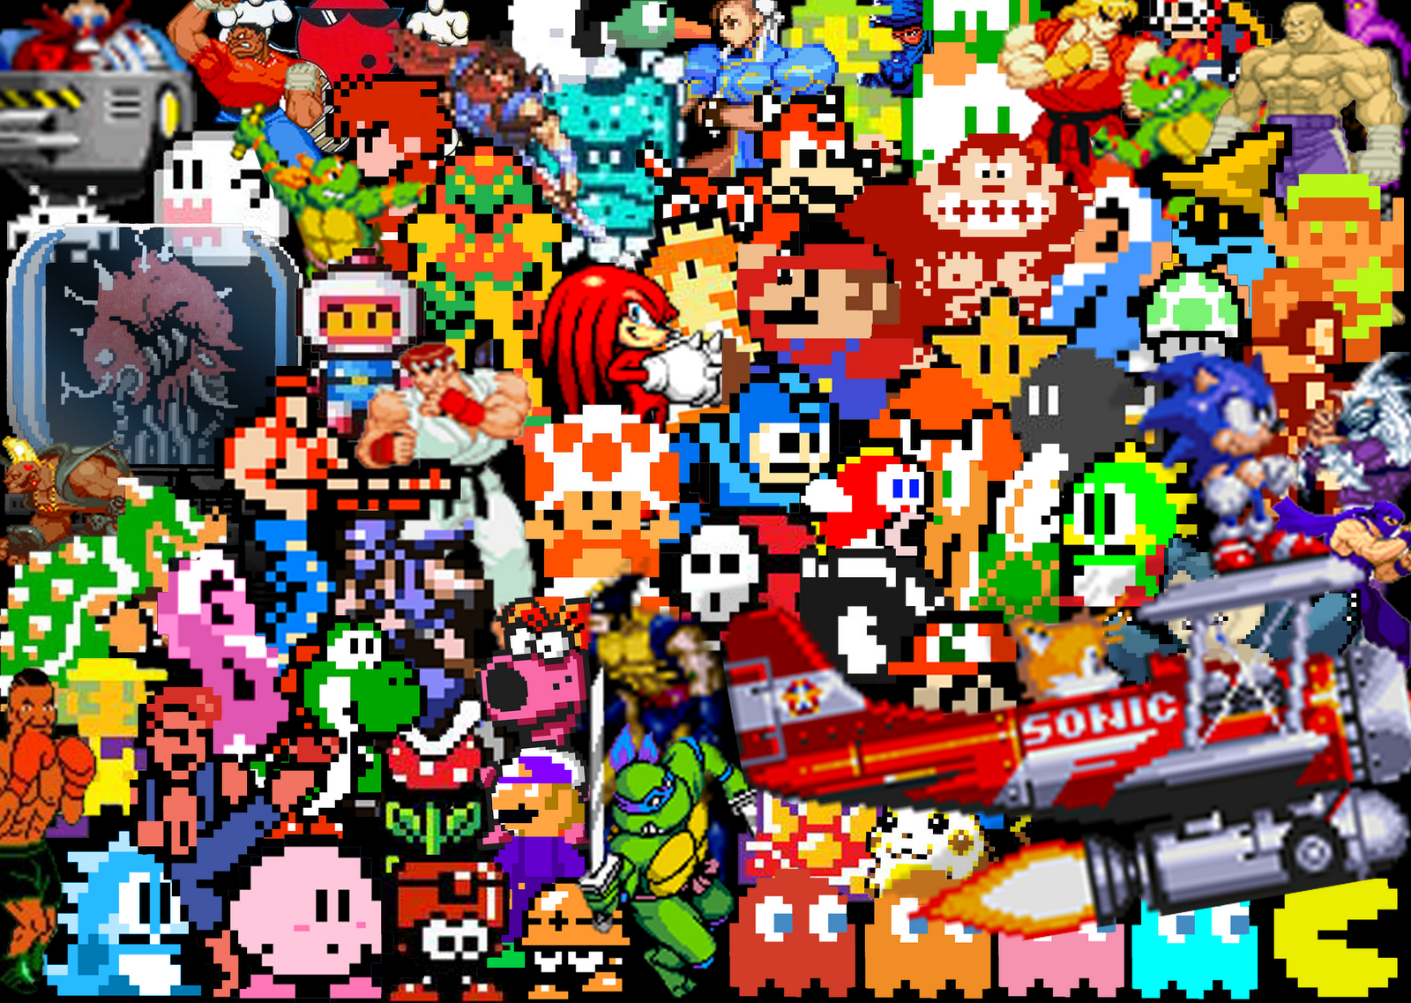
RETRO GAMES
Bienvenido Disfruta de los pixeles!

Slide 2
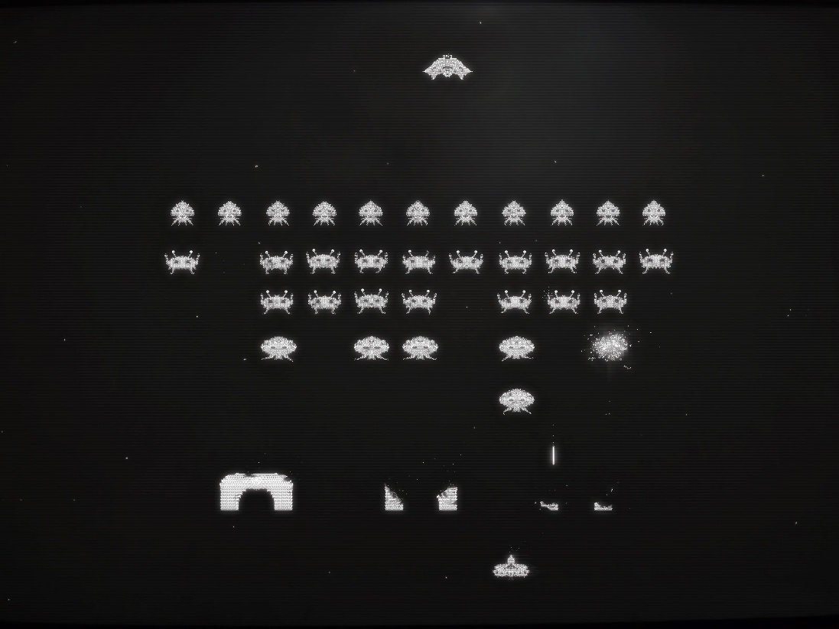
RETRO GAMES
Esta pagina fue creada para la presentación de los primeros juegos que existieron, hablamos de los juegos, con pixeles, juegos de 8bit hasta 16bit, los cuales nosotros como pagina Retro Games, nos hemos tomado el reto para presentar desde las consolas de videojuegos más antiguas, hasta las mas modernas, lo mismo con los juegos… Somos Retro Games y esto es lo que presenta nuestra página.

Slide 3




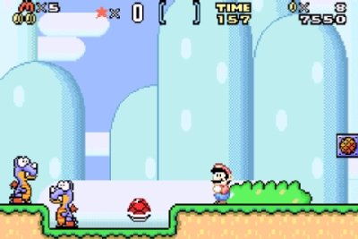

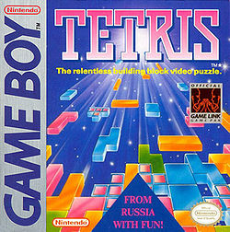
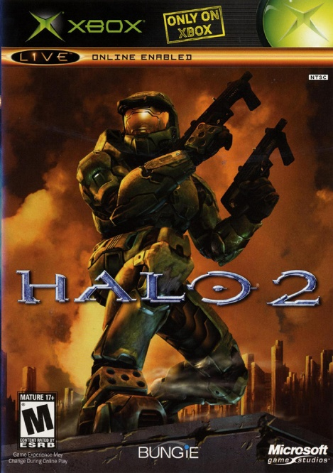
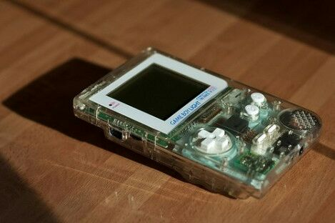
Nuestra Página presenta consolas portátiles y consolas de escritorio.

Slide 4

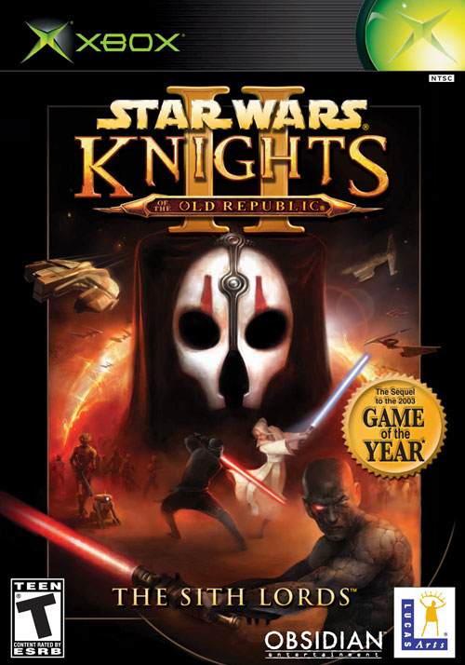


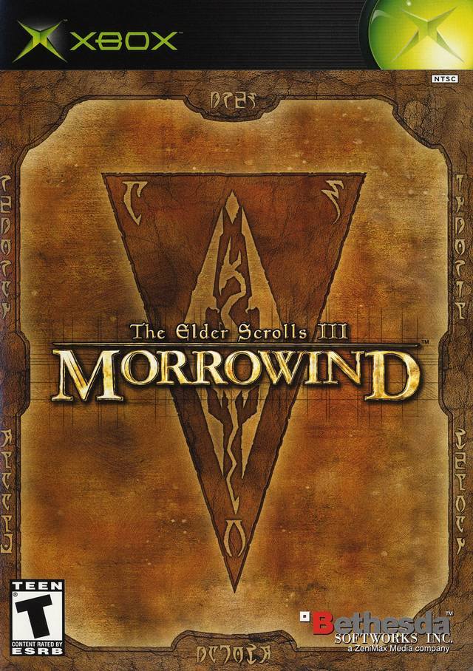
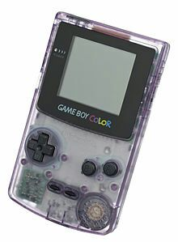

Sobre RETRO GAMES
Nuestra Página cuenta con:
Una Gran galería de juegos, clásicos, desde las consolas de N64, consolas portátiles GB color…
Contamos también con informaciones de juegos, y su portada..
Descripciones de juegos.
Una pagina que habla sobre las consolas de videojuegos
Juegos de 8bits

Slide 5


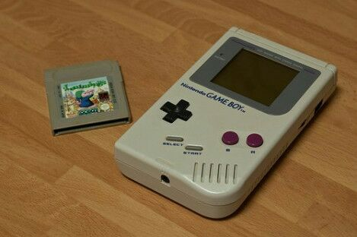
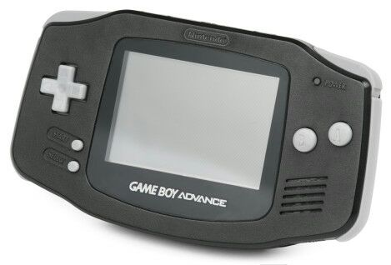
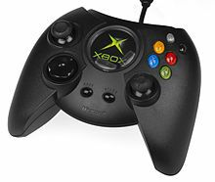
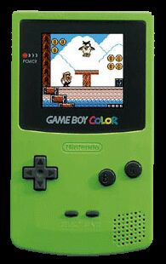
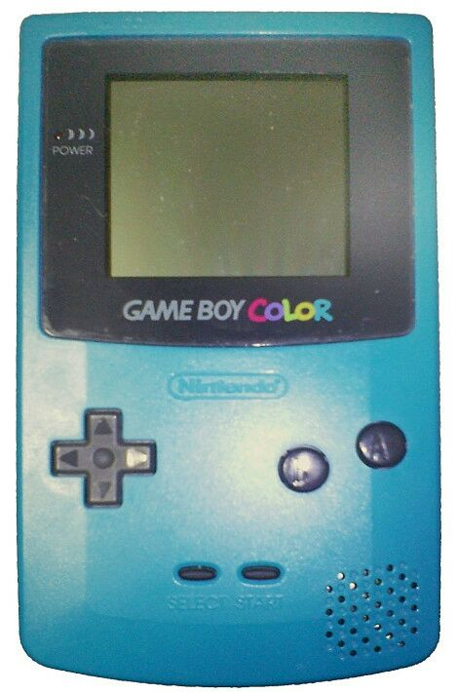
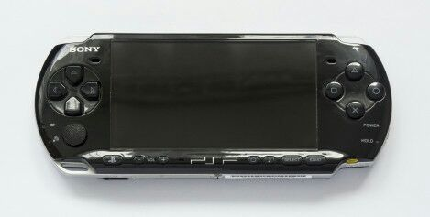
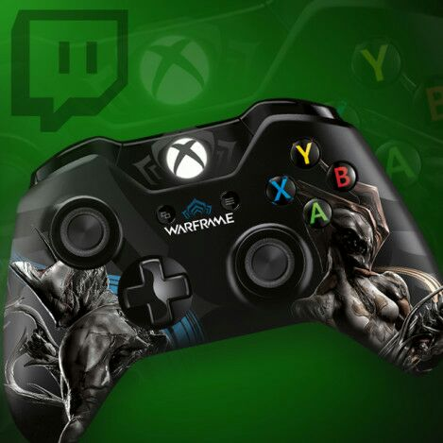
Consolas

Slide 6

Lista de Cotejo
Integrantes: | Aplicación:
Scrum Master: Selvin Gonzalesz | Trabajo: CSS, HTML, JavaScript ( índex, galerías información ; Consolas y Videojuegos Menu Completo)
Luis Zelada | Trabajo CSS y HTML (Galerias informacion; Consolas y video juegos)
Mishell Castro | TTrabajo CSS y HTML (Galerias informacion; Consolas y video juegos)
Karin Martinez y Mercy Mendoza | Trabajo CSS y HTML (informacion, informacion personal)
Beverly Sandoval | Trabajo CSS y HTML (Galerias informacion; Consolas y video juegos)

